Slide 1


МУНИЦИПАЛЬНОЕ БЮДЖЕТНОЕ ОБЩЕОБРАЗОВАТЕЛЬНОЕ УЧРЕЖДЕНИЕ «ЛИТВИНЕНКОВСКАЯ СРЕДНЯЯ ШКОЛА» БЕЛОГОРСКОГО РАЙОНА РЕСПУБЛИКИ КРЫМ
МОЙ ХРАМ
(ИСТОРИЯ СВЯТО-НИКОЛЬСКОГО ХРАМА В ПОСЕЛКЕ ЗУЯ)
Работу выполнила:
Нестеренко Инна Дмитриевна,
учащаяся 7 класса МБОУ «Литвиненковская СШ»
Научный руководитель:
Колосюк Надежда Васильевна,
учитель истории МБОУ «Литвиненковская СШ»

Slide 2
Главным украшением храмов являются не стены, даже гениально расписанные, и не иконостасы, блистающие своей красотой.
Главным украшением храмов является народ, молящаяся община.
Святейший патриарх Кирилл
Цель: изучить историческое прошлое и настоящее православного храма в поселке Зуя Белогорского района и показать духовное и культурное значение церкви в жизни населения поселка и прилегающих в нему сел

Slide 3
Задачи:
Найти сведения о возникновении православного храма
Проследить историю строительства храма
Побеседовать с церковнослужителем
Провести опрос прихожан храма
Провести опрос прихожан
Провести опрос педагогов и учащихся 7-11 классов Литвиненковской школы

Slide 4
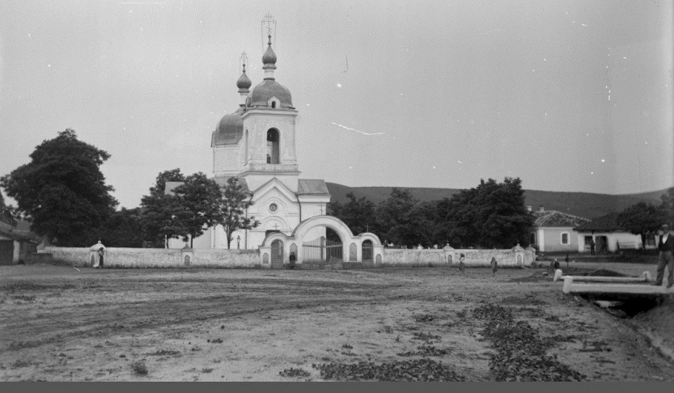
Объект исследования: история возникновения Свято-Никольского храма в поселке Зуя Белогорского района

Slide 5
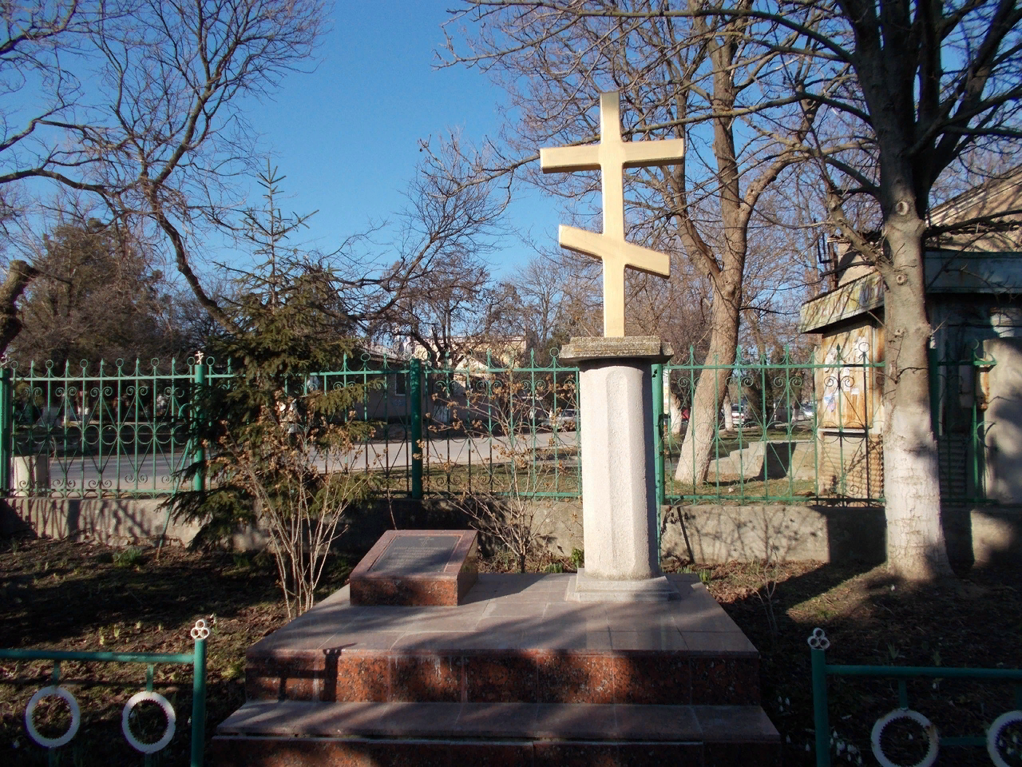
Актуальность выбранной темы, в том, что в последнее время в стране возрастает интерес к прошлому, к историческим корням. Всё больше людей обращается к вере. Возрождаются храмы, строятся мечети. История нашего храма начинается с 1831 года и она очень интересная и временами трагичная

Slide 6
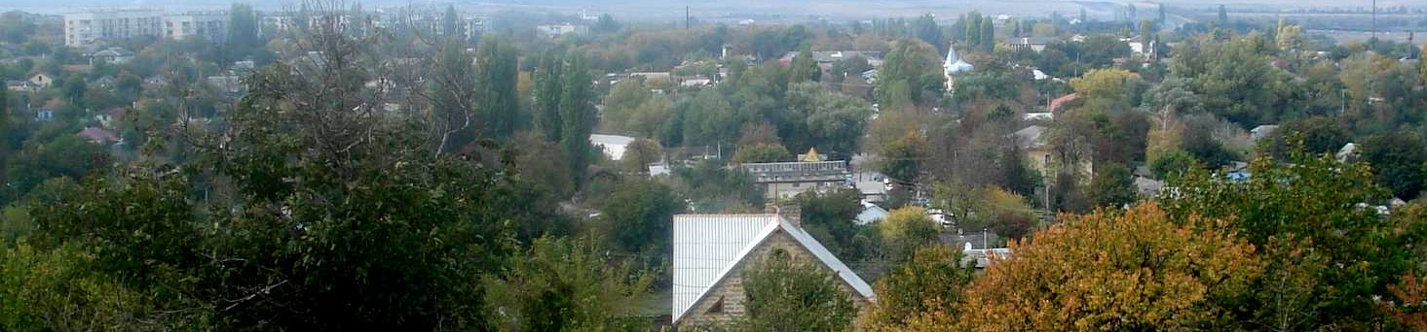
Практическая значимость работы в заключается в том, что материалы и выводы исследования могут быть использованы на уроках истории, классных часах и внеклассных мероприятиях в школах Зуйского сельского поселения, таких как: МБОУ «Зуйская СШ № 1 им. А.А. Вильямсона», МБОУ «Зуйская СШ № 2», МБОУ «Петровская СШ», МБОУ «Литвиненковская СШ», а также можно пополнить фонды Зуйского историко-краеведческого музея и школьного музея МБОУ «Литвиненковская СШ»
.
Вид на п.Зуя

Slide 7
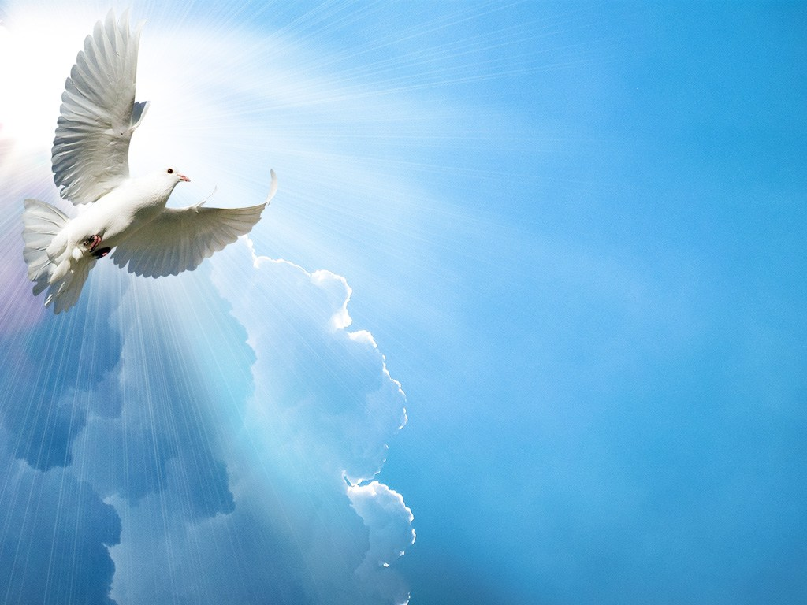
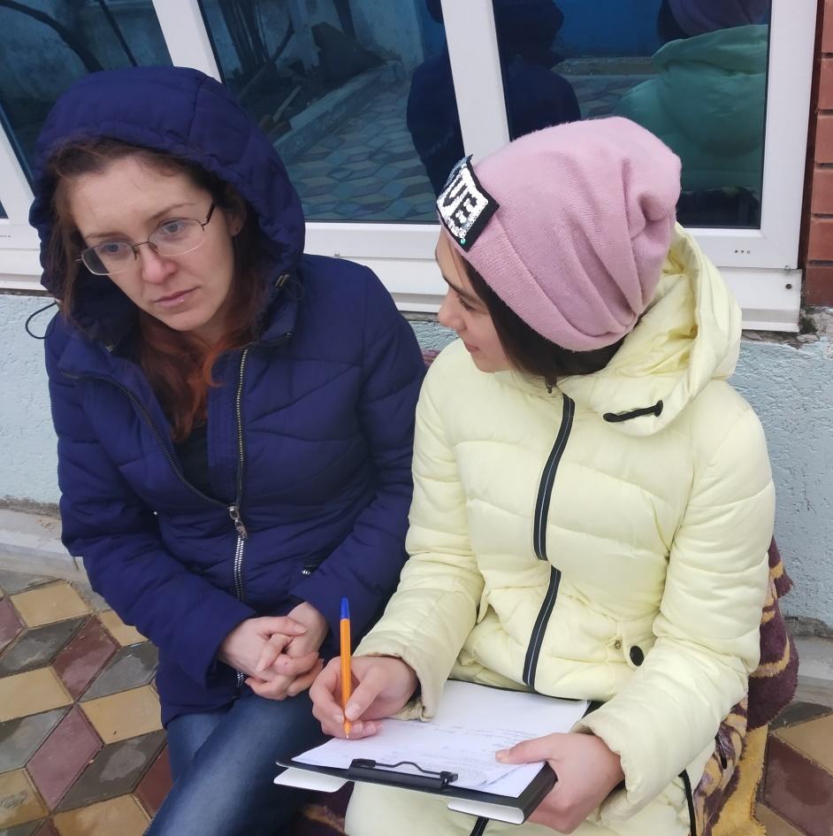
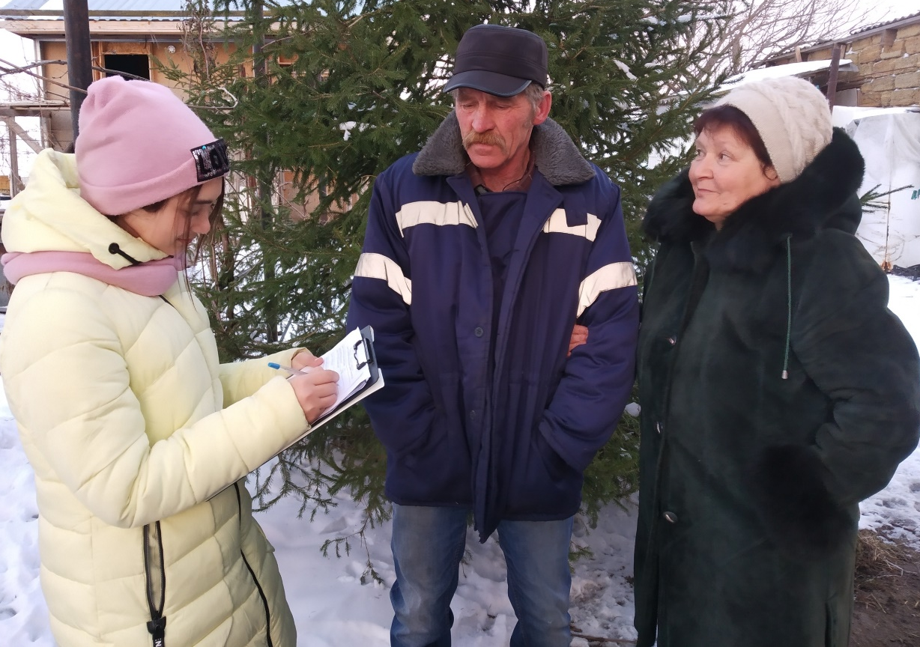
Методы
исследования
Опрос прихожан храма и жителей села Украинка

Slide 8
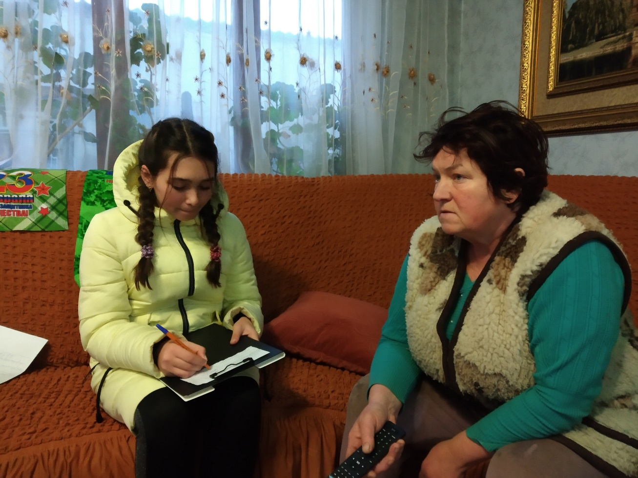
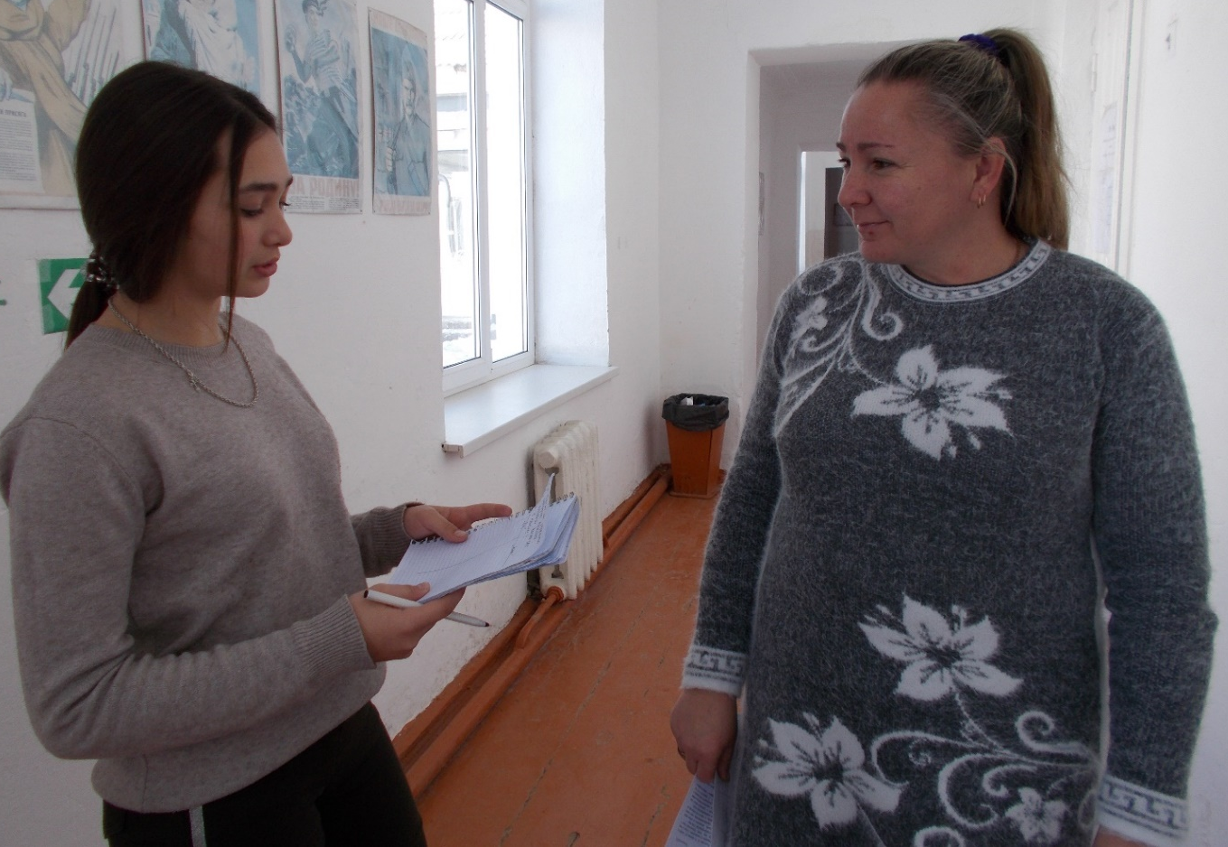
Опрос прихожан храма и работников Литвиненковской школы

Slide 9
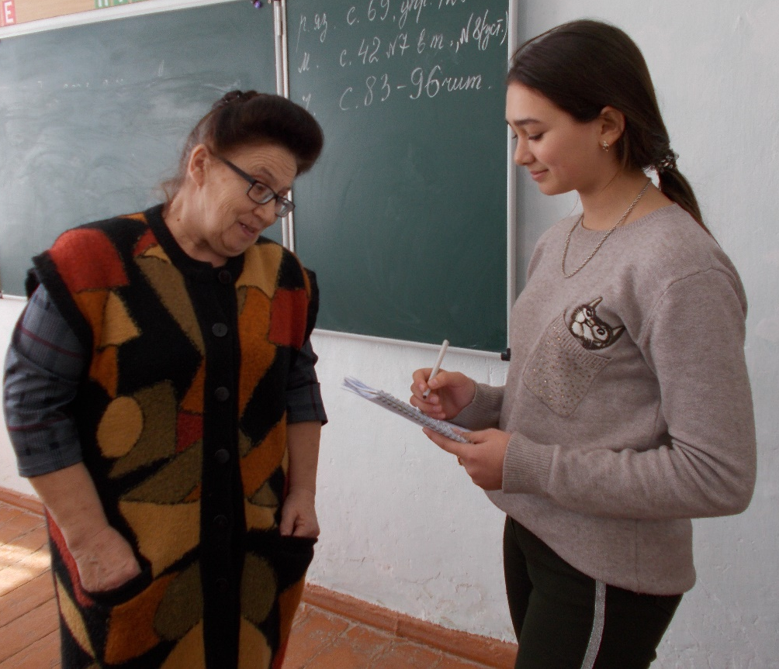
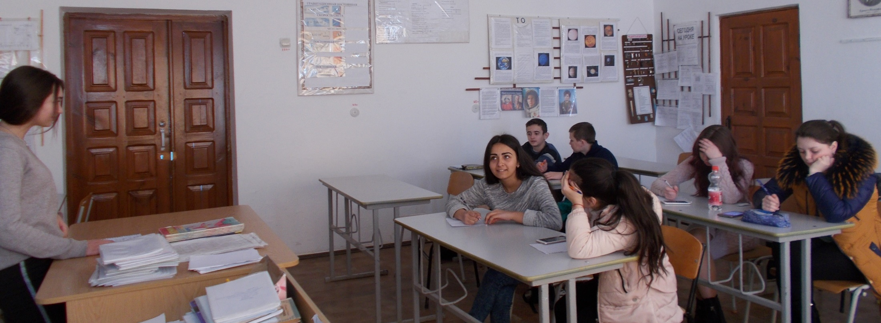
Опрос учителей Литвиненковской школы и анкетирование учащихся

Slide 10


Slide 11
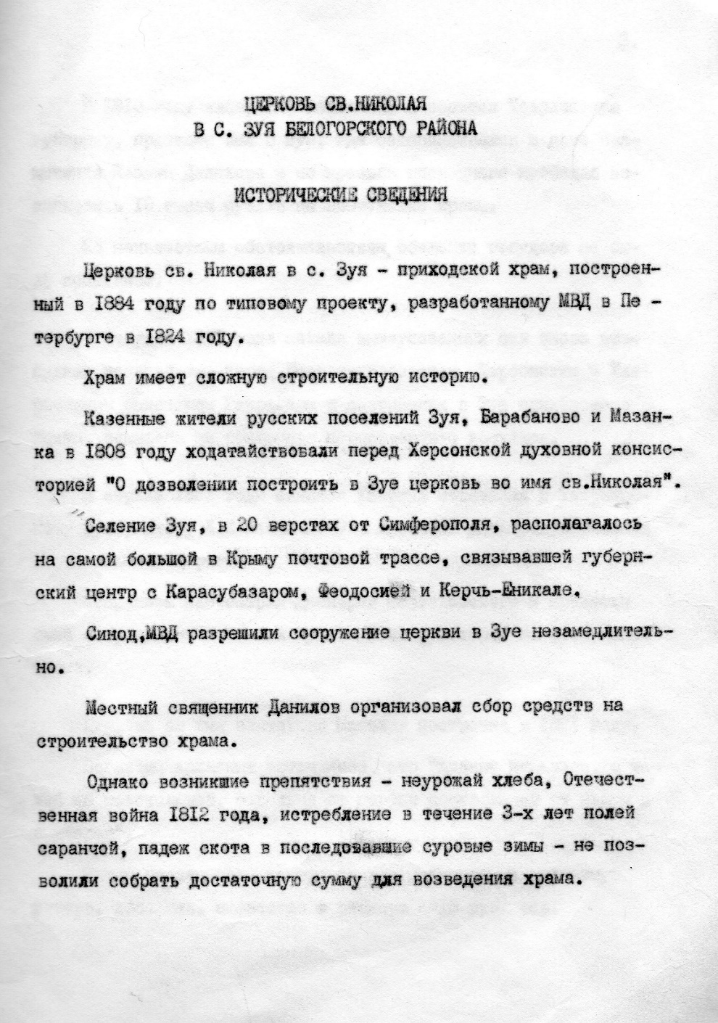
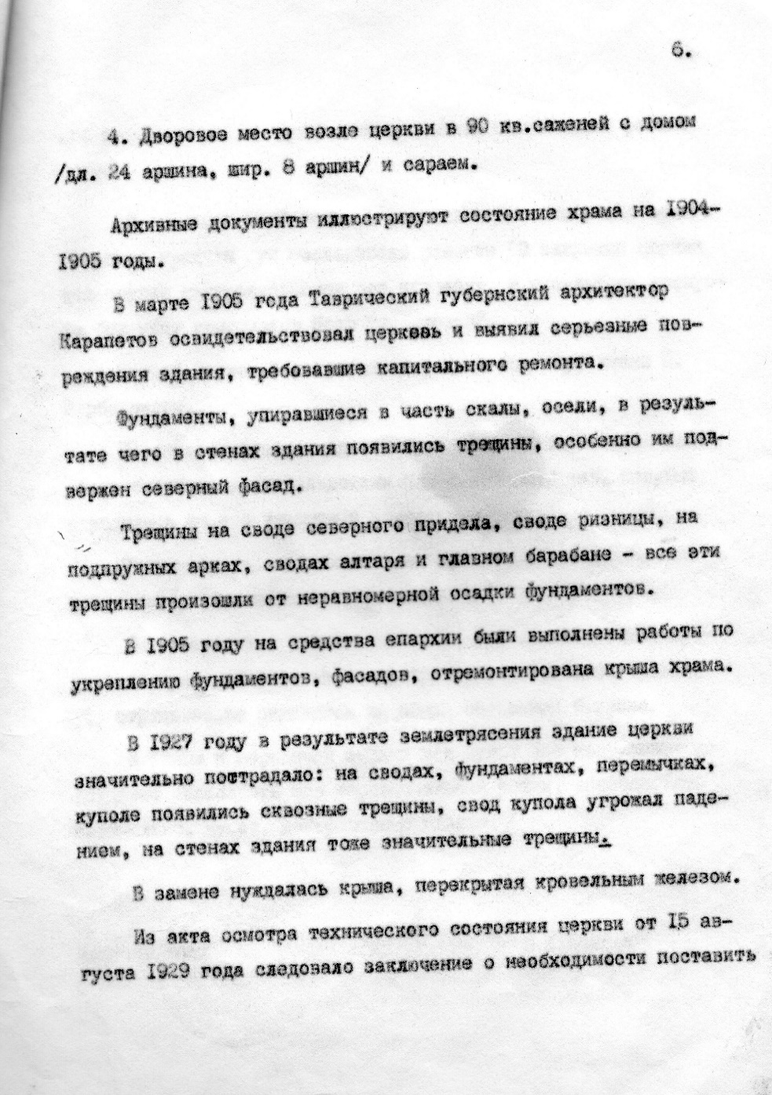
Интерес этой исследовательской работы в том, что до сих пор нет публикации, в которой были бы объединены все раннее известные и вновь открытые факты из истории храма

Slide 12

Казенные жители русских поселений Зуя, Барабаново и Мазанка в 1808 году ходатайствовали перед Херсонской духовной консисторией «О Дозволении построить в Зуе церковь во имя св. Николая»

Slide 13
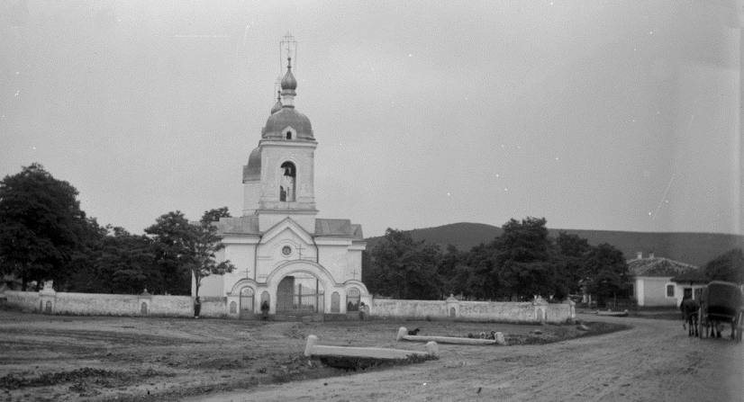
По словам Л.С. Беловой «Церковь во имя Святителя Николая построена в 1831 году. Храм действовал 40 лет, обветшал и был разобран в 1871 году, а в 1884 году построена прихожанами новая церковь и освящена также во имя святителя Николая 8 апреля»

Slide 14
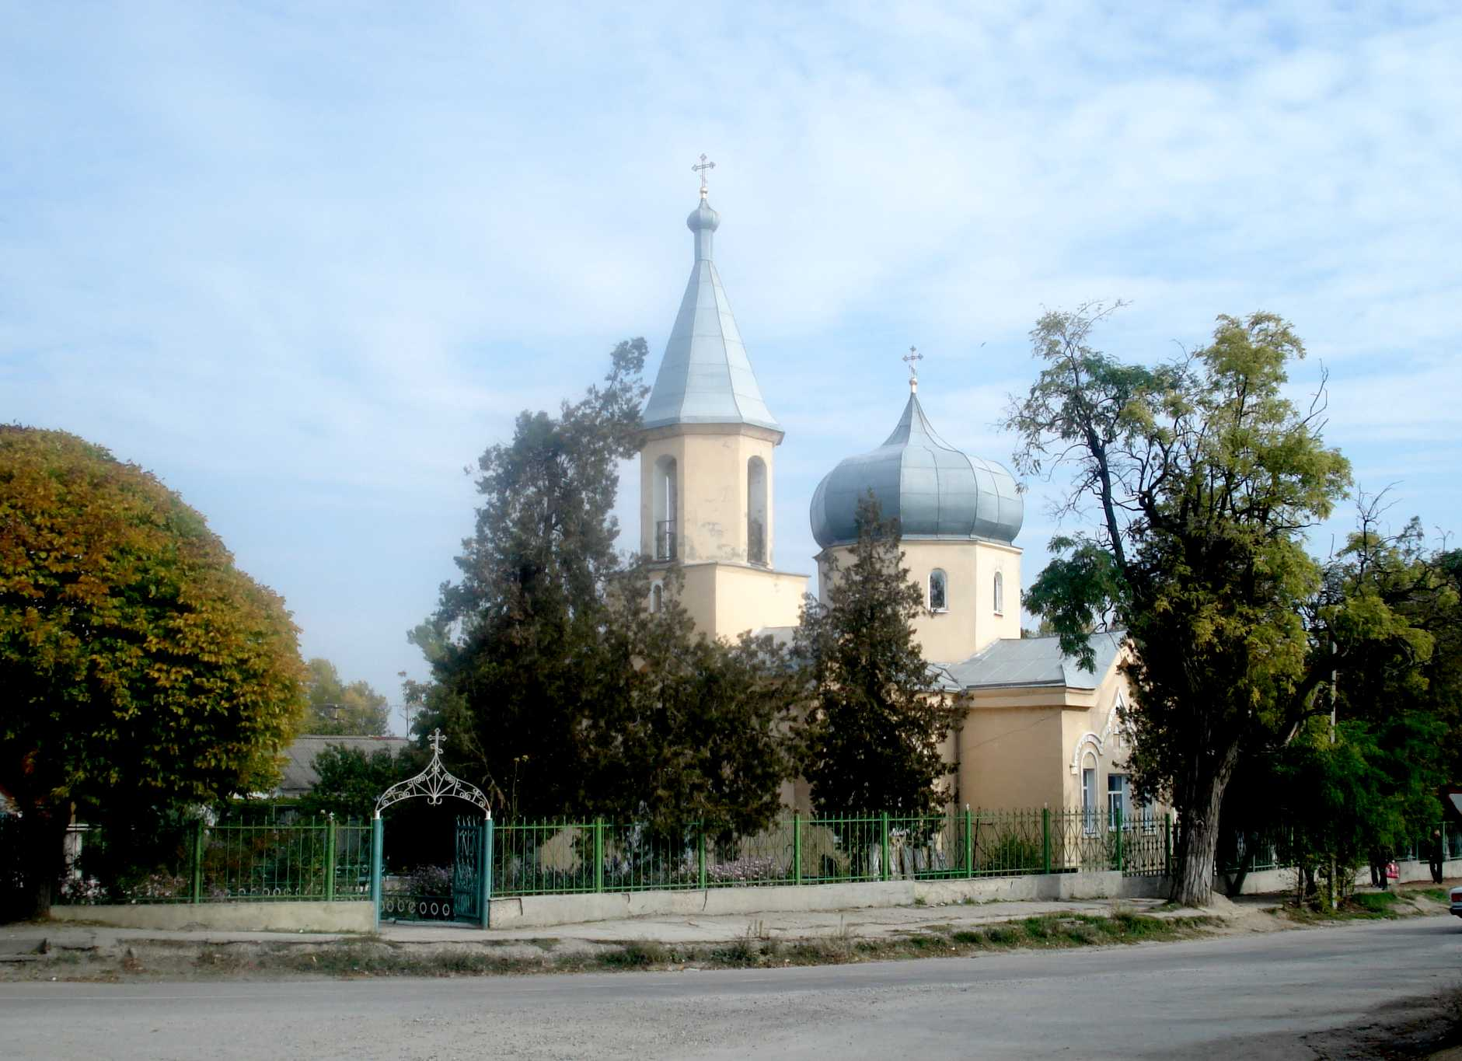
25 декабря 1929 года храм был закрыт, по предложению комсомольцев в нем устроили клуб, затем спортзал.
Снова открылся в 1941 году и работал до 1962 года.
Восстановил работу храм только в 1990 году
и работает по сей день

Slide 15
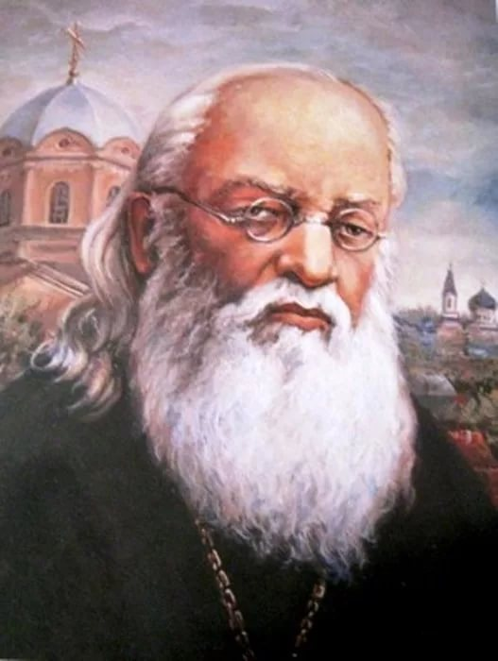
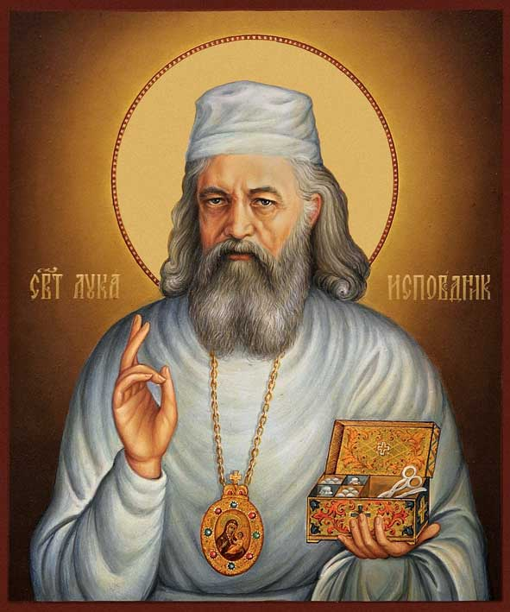
19 декабря 1948 года Лука (Войно-Ясенецкий Валентин Феликсович, доктор медицинских наук, лауреат Сталинской премии) «выезжал в Николаевскую церковь села Зуя, Зуйского района, в престольный
праздник «Николая» по приглашению
церковной общины»

Slide 16
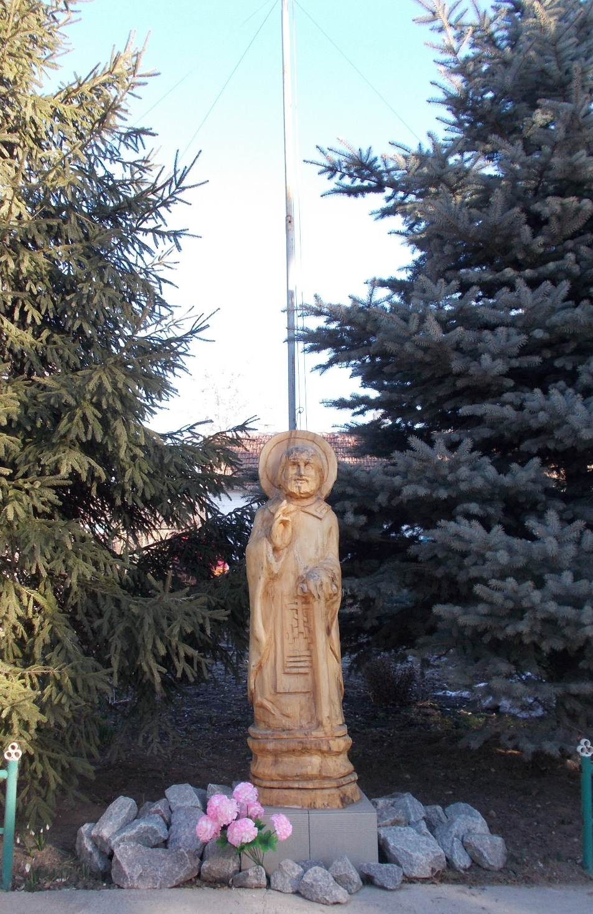
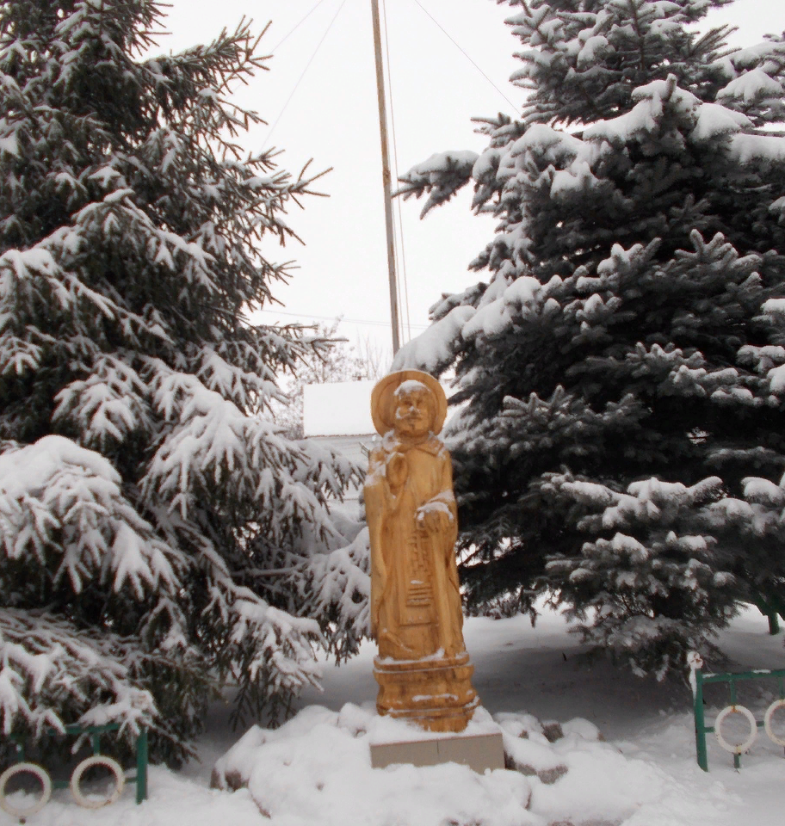
Фигура святого Николая встречает прихожан во дворе
Автор этого произведения знаменитый Симферопольский мастер резьбы по дереву
Игорь Джекнаваров

Slide 17

Памятник «Всем новомученикам российским, от власти безбожной безвинно убиенным. Святые новомученики российские, молите Бога о нас» установлен в 1996 году

Slide 18
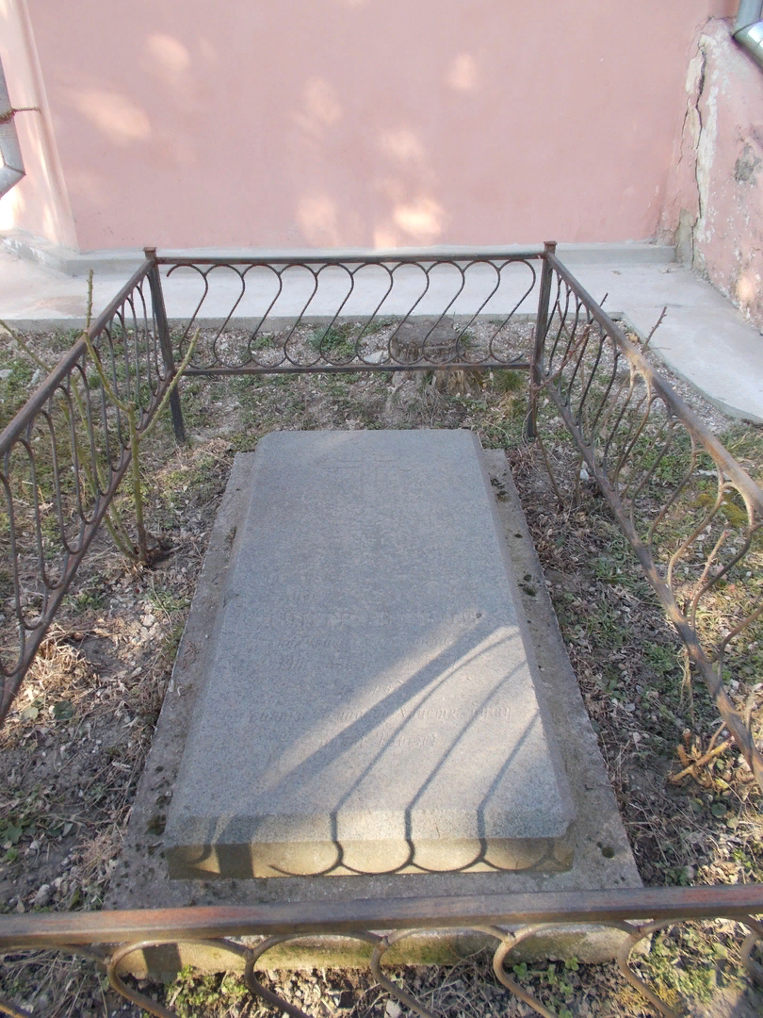
Место, где была похоронена матушка, останки перенесены в 1970-ее гг

Slide 19
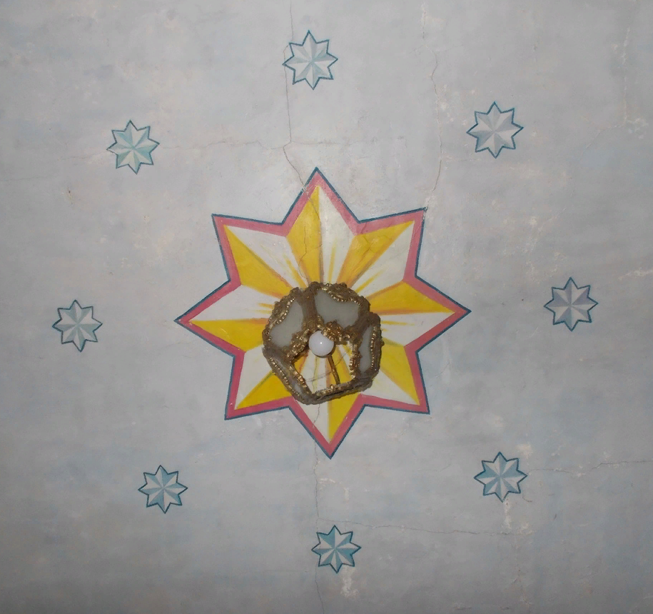
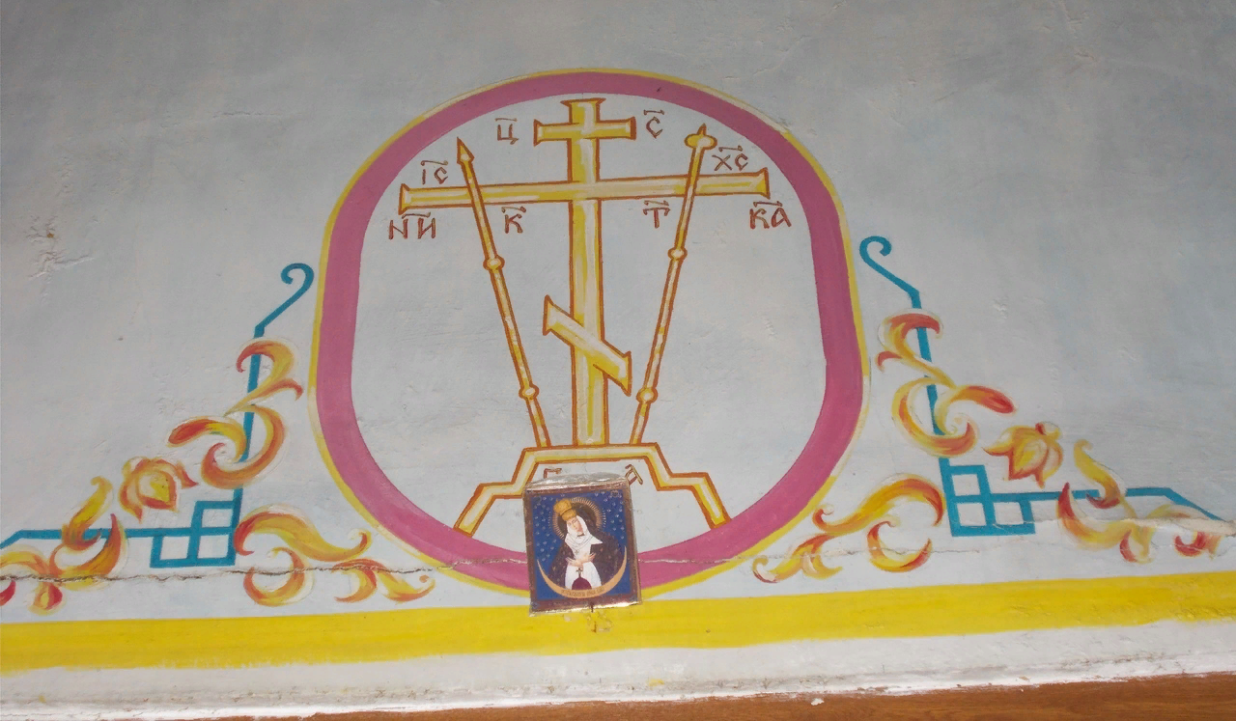
Внутреннее убранство храма
Роспись прихожей

Slide 20
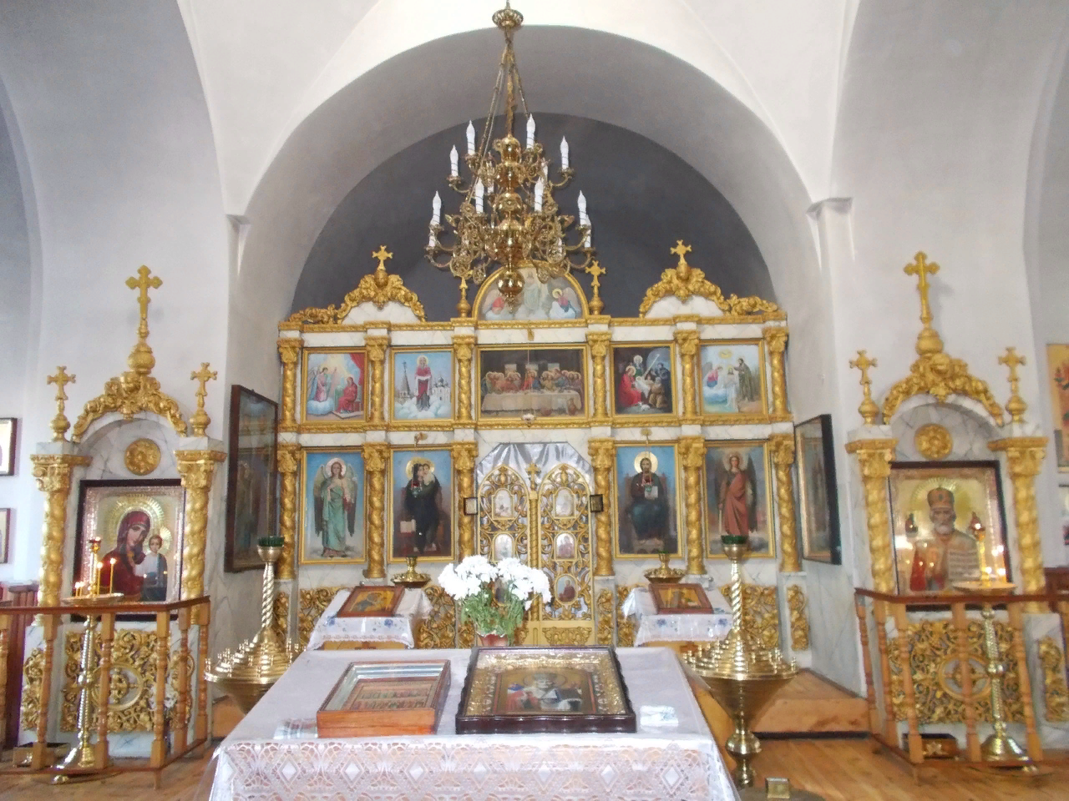
Иконостас сделан по заказу председателя колхоза «Победа» с. Ароматное Молдован А. В.

Slide 21
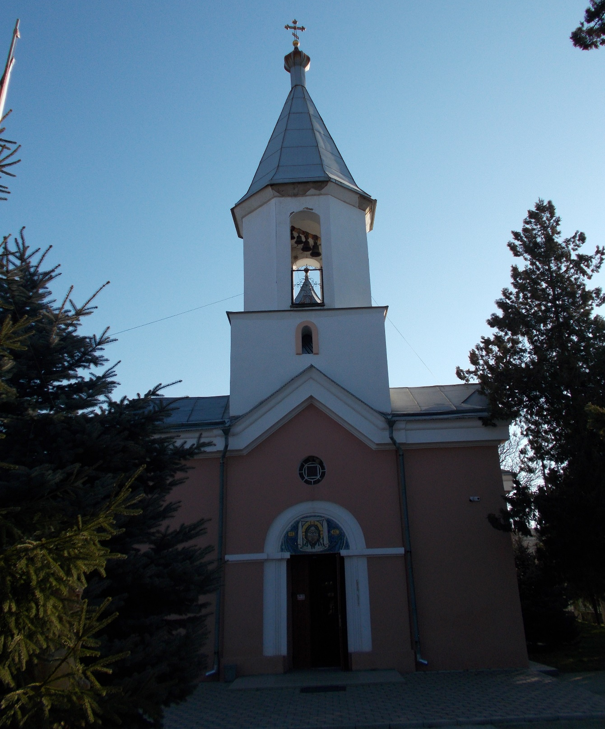
В 1994 году была восстановлена колокольня, в восстановлении колокольни, со слов прихожан, принимал активное участие Владимир Александрович Русанов (ныне покойный), в 1996 году восстановлен купол за счет благотворительных средств прихожан и спонсоров

Slide 22
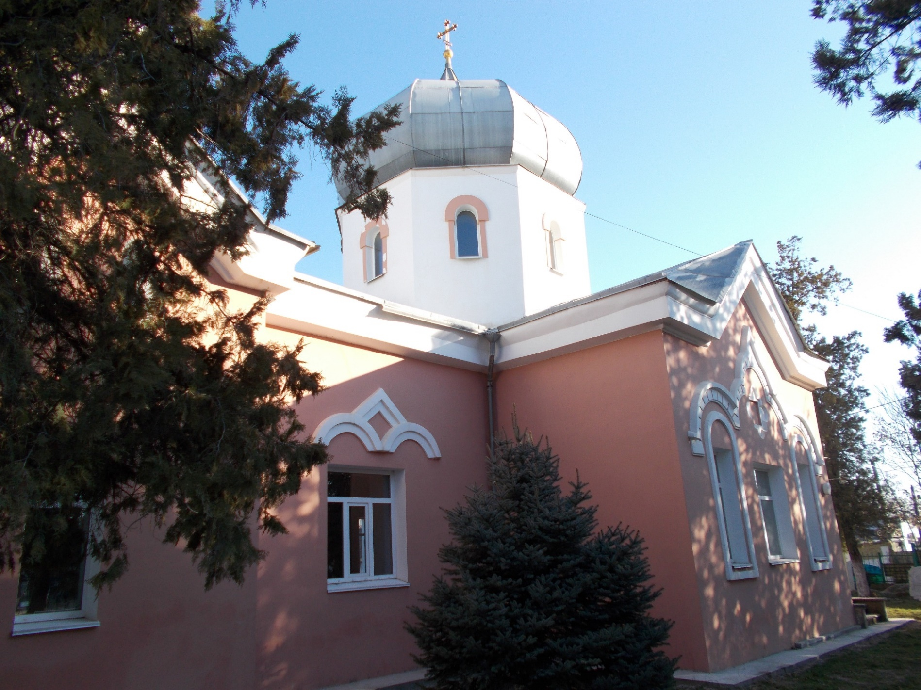
Свято-Никольский храм вид с юго-запада

Slide 23
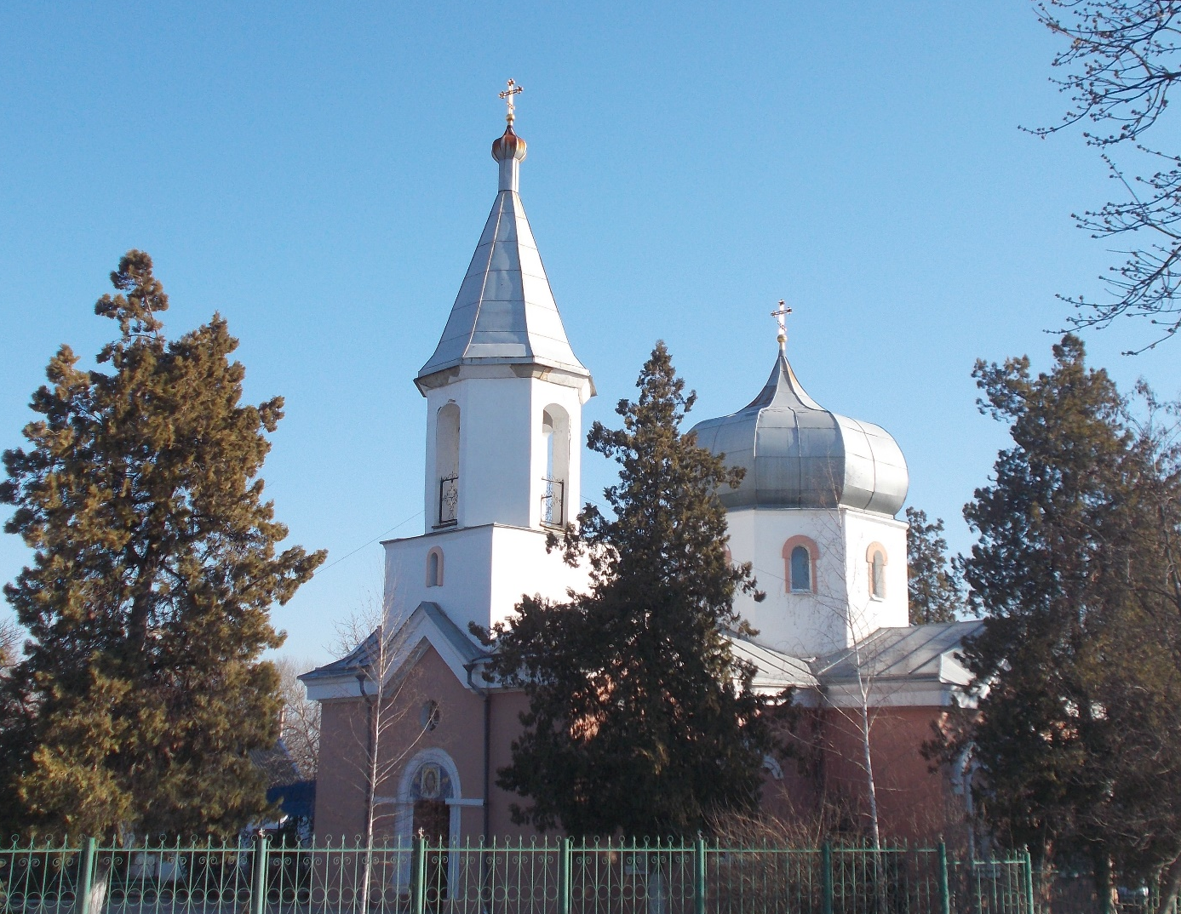
2015 году в храме начала свою работу Воскресная школа. Преподает в школе Надежда Юрьевна Макриди. Школу посещает более 20 детей в возрасте от 5 до 12 лет. Некоторые родители приводят детей
начиная с 3-х летнего возраста

Slide 24
Есть храмы. И дороги к ним
Бегут широкой лентой быстрой.
Над ними – солнца яркий нимб
И небосвода купол чистый,
Где ветер гонит облака –
Святые ангельские стаи.
Там поступь путника легка,
И благодать над ним витает.

Slide 25
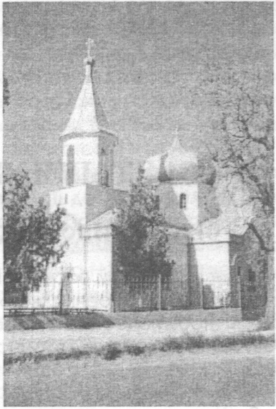
Есть храмы. И дороги к ним
И многолюдны и тернисты
Через туман и едкий дым
Ползут по склонам каменистым.
Там грозный ураган ревёт
Дождливым днём, холодной ночью,
И ветер беспощадно рвёт
С паломников одежды клочья.

Slide 26
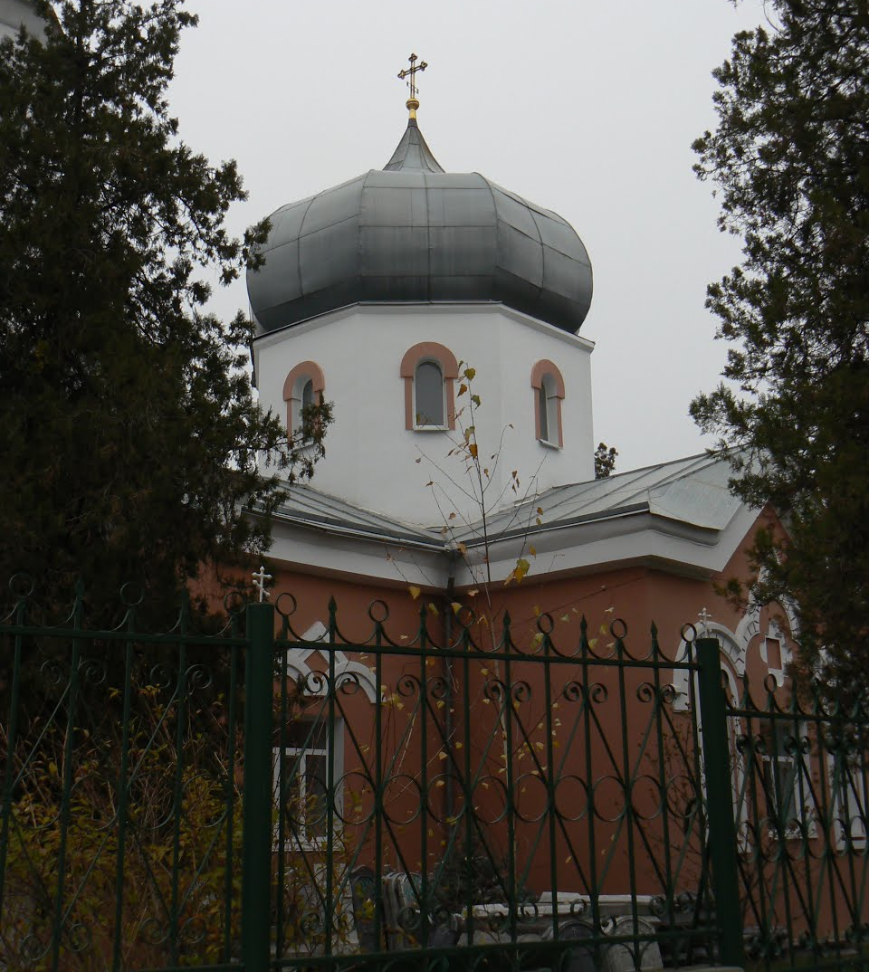
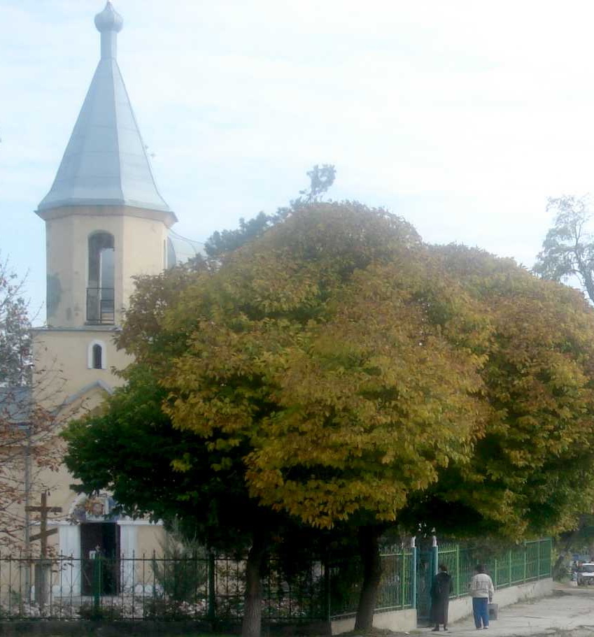

Slide 27
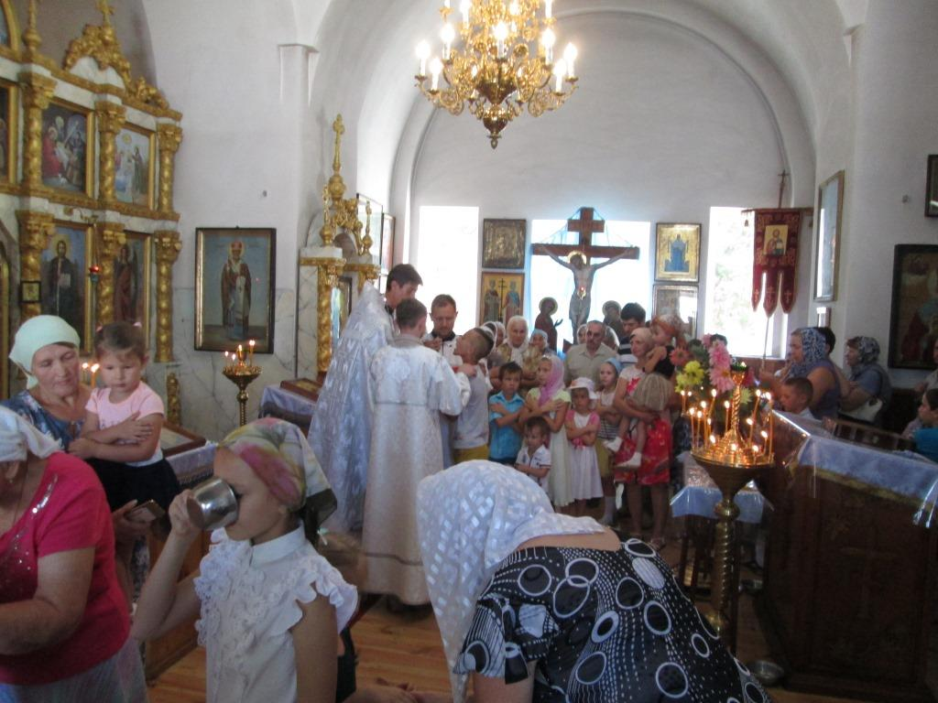
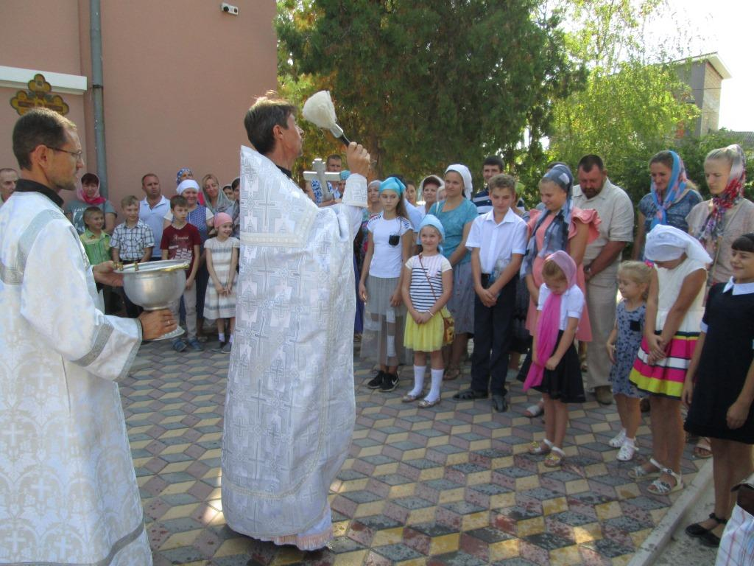
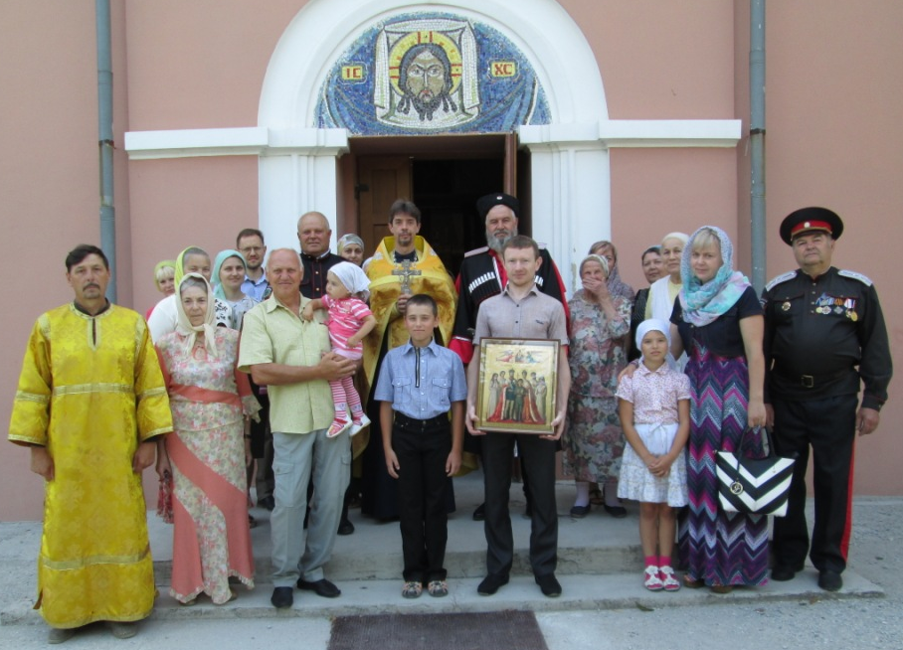

Slide 28
Зуйский Свято-Никольский храм
(наши дни)

Slide 29
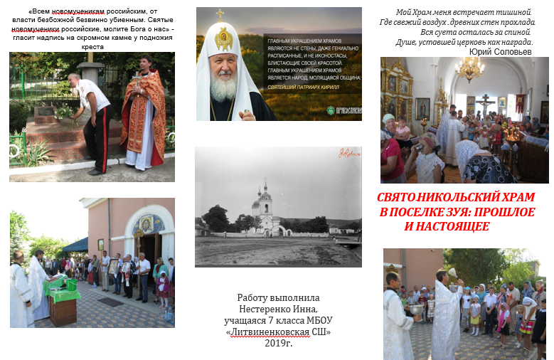
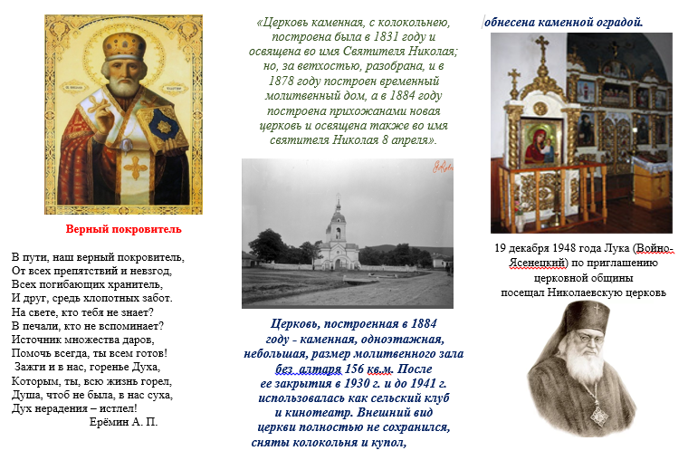
Выпущен и распространен среди прихожан буклет с краткой историей храма

Slide 30
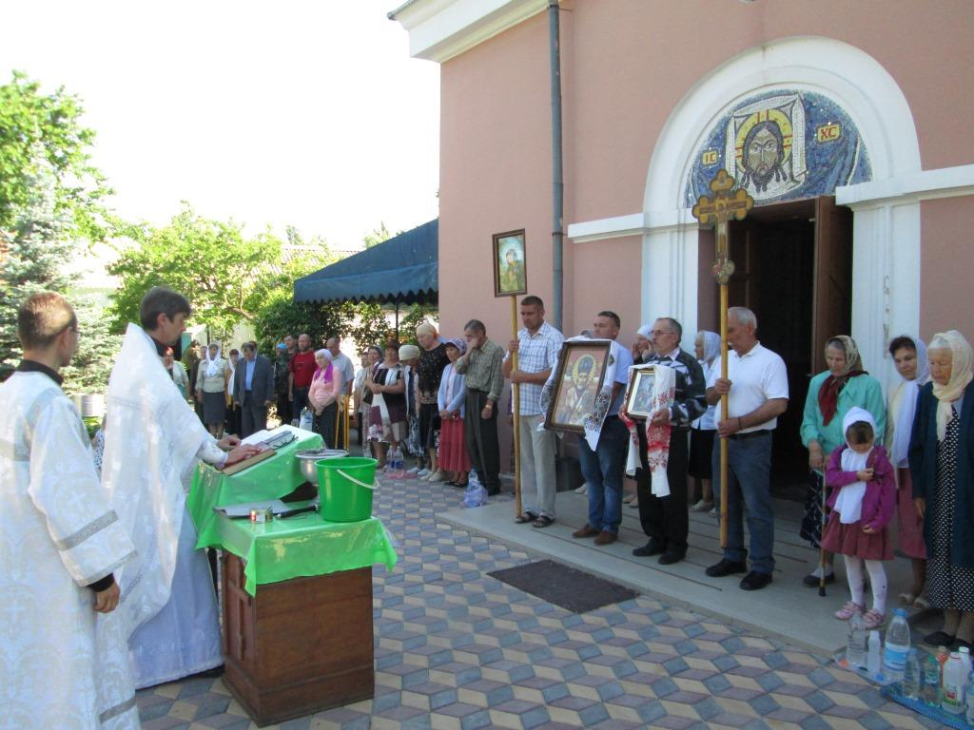
Выражаем благодарность настоятелю Свято-Никольского храма отцу Сергию за предоставленные материалы и всестороннюю помощь и поддержку

Slide 31
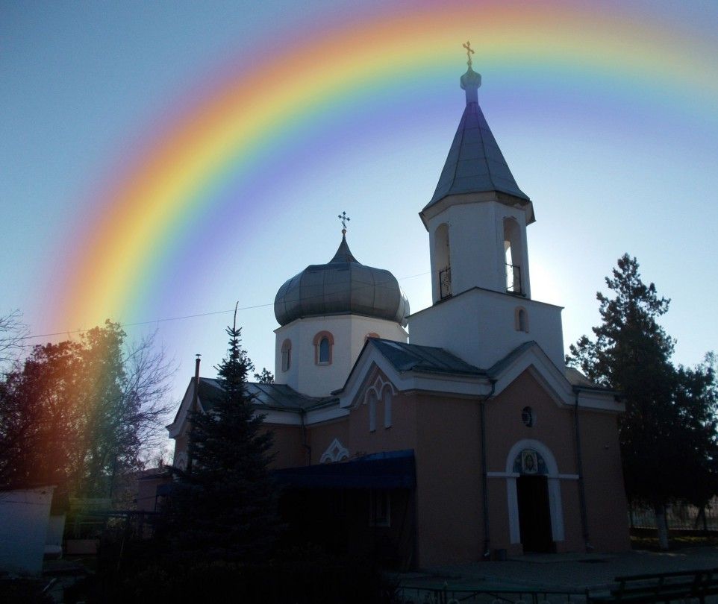

Церковный сумрак. Мирная прохлада,
Немой алтарь.
Дрожащий свет негаснущей лампады
Теперь, как встарь.
Здесь шума нет, и сердце бьется глуше
И не болит.
Здесь много горя выплакали души
У древних плит.
Здесь люди Богу муку поручали,
Здесь вечный след
Безвестных слез, несказанной печали
Забытых лет.
Старинный храм, — защита от бессилья,
Приют для битв,
Где ангел Божий смертным дарит крылья
Для их молитв.

Slide 32

СПАСИБО ЗА ВНИМАНИЕ!

Slide 33
СПИСОК ИСТОЧНИКОВ И ЛИТЕРАТУРЫ
НОРМАТИВНО-ПРАВОВЫЕ АКТЫ
Федеральный закон от 26 сентября 1997 г. «О свободе совести и религиозных объединениях».
Распоряжение Президента РФ от 23.04.93 № 281-р "О передаче религиозным организациям культовых зданий и иного имущества"
НАУЧНАЯ И УЧЕБНАЯ ЛИТЕРАТУРА
Белова, Л.С. Исторические сведения. Церковь Святого Николая в с. Зуя Белогорского района.
Камеральное описание Крыма 1784 года //Известия Таврической Ученой Архивной Комиссии. – 1889. - № 6.
К истории Екатерининских миль в Крыму//Известия Таврической Ученой Архивной Комиссии. - 1891. - № 13
Крымская епархия в документах святителя Луки (Войно-Ясенецкого) и надзирающих органов. 1946-1961 гг.: Сборник документов / Сост., предисловие: протоиерей Николай Доненко, Р.А. Замтарадзе, С.Б. Филимонов. – Симферополь: Н. Орианда, 2015. – 1232 с.; илл.
Петров, М. Н. Крест под молотом [Текст] / М. Н. Петров; М-во образования Российской Федерации, Новгородский гос. ун-т им. Ярослава Мудрого. - Великий Новгород: Новгородский гос. ун-т, 2000. - 446 с. : ил.
Фатеев, Л. Зуя / Л. Фатеев// Литературный Крым. - 2003. - № 1-2 (100-101). – С. 4
Фатеев, Л. Зуя. Краеведческий очерк. Симферополь: Таврия, 2005. - 64 с.
СПРАВОЧНАЯ ЛИТЕРАТУРА
История городов и сел Украинской ССР [Текст] : В 26 т. / Гл. редкол.: Тронько П.Т. (пред.) и др. - Киев : Ин-т истории АН УССР : Укр. сов. энциклопедия АН УССР, 1974-1983.
ЭЛЕКТРОННЫЕ РЕСУРСЫ
Литвинова, Е.М. Крым: православные святыни: путеводитель. Свято-Никольский храм в Зуе [Электронный ресурс], - http://www.krimoved-library.ru/books/krim-pravoslavnie-svyatini-putevoditel13.html
Новоросс.Info. [Электронный ресурс], - http://novoross.info/people/ 19714-v-zuyskom-hrame-pomyanuli-repressirovannyh-svyaschennikov-i-kazakov-foto.html
Свято-Никольский храм [Электронный ресурс], - http://www.etoretro.ru/pic125644.htm
Христианские храмы Белогорского района - Церковь св. Николая Чудотворца [Электронный ресурс], - http://www.on-line.crimea.ua/ guide/belogorsk_cherch2.htm

